Slide 1
Муниципальное бюджетное дошкольное общеобразовательное учреждение «Детский сад №32 «Родничок» комбинированного вида. Тема по самообразованию «Утренняя гимнастика для малышей как средство развития звуковой культуры речи». Воспитатель Сидорова Вера Иосифовна группы «Капелька» 1 квалификационная категория

Slide 2
Актуальность Утренняя гимнастика - одно из средств оздоровления и профилактики болезней. Актуальность заключается в том, что детей, которые регулярно занимаются гимнастикой, пропадает сонливое состояние, появляется чувство бодрости, наступает эмоциональный подъем, повышается работоспособность. Вспомните, как вы встаете по утрам, особенно зимой, когда так и хочется еще понежиться в постели? Вам трудно встать? А ребенку? Необходимость сразу после пробуждения приступить к выполнению упражнений требует волевых усилий, а значит, воспитывает у ребенка волю, настойчивость, дисциплину.

Slide 3
Цель: Обучение воспроизведению звукоподражаний, развивать речевой слух, дыхание, силу голоса и правильное произношение звуков. Задачи: - обучение навыков говорить громко, не торопясь, четко произносить слова; - формировать умение вслушиваться в звучание слов; - обучать правильно и четко произносить все гласные звуки, простые согласные и свистящие, совершенствовать артикуляцию; - готовить к правильному произношению шипящих звуков; - побуждать правильно пользоваться интонацией, протяжно и плавно производить выдох через рот.

Slide 4
Комплексы, входящие в утреннюю гимнастику, я беру из методических пособий или составляю сама, чаще - с использованием пособий: гимнастических палок, флажков, гантелей, кубиков, детских экспандеров. Детям особенно нравятся упражнения со стульчиками, скамейками. Наш детский сад посещают дети, страдающие плоскостопием, нарушением осанки, поэтому в утреннюю гимнастику я стараюсь включать упражнения для коррекции осанки и профилактики плоскостопия. Не забываю и о дыхательной гимнастике. Хочется поделиться опытом проведения зарядки игрового характера для детей. Вы можете спросить: «Надо ли постоянно играть с детьми?». Уверена, надо.

Slide 5
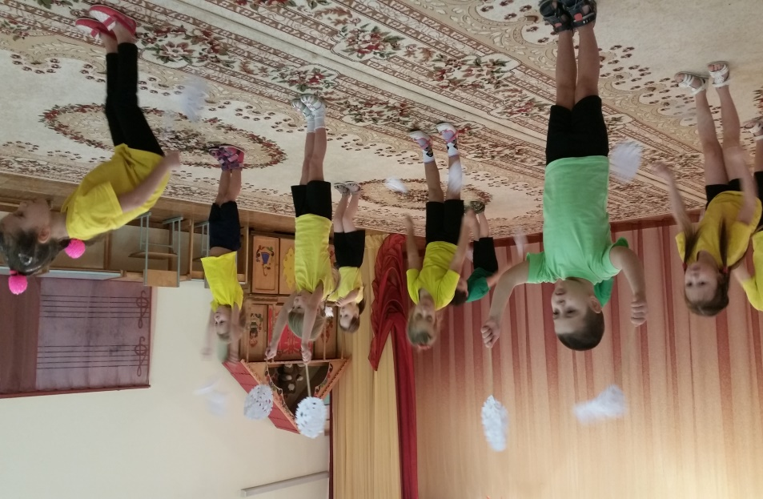
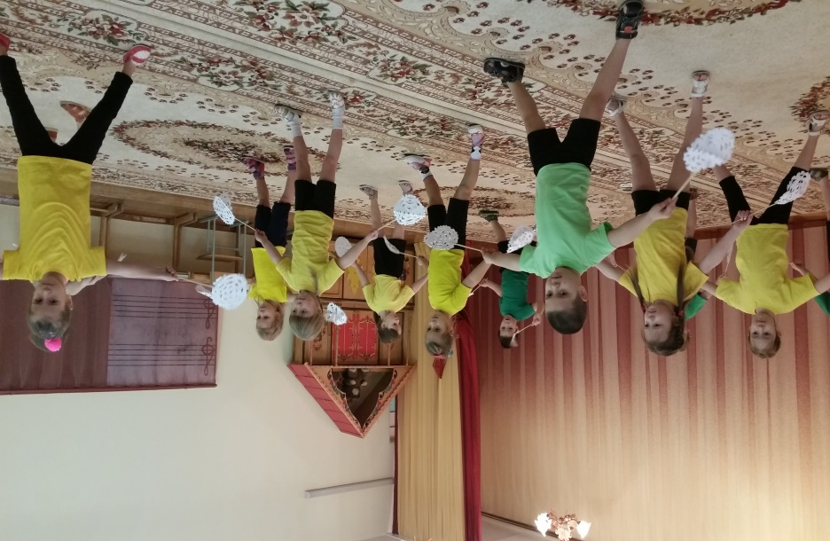
Во первых, чтобы создать положительный эмоциональный фон, поднять настроение детей. По утрам некоторые из них плачут, ссорятся, «требуют» маму, не идут на контакт, иногда просто не хотят ничем заниматься. Какая уж тут гимнастика! А вот поход в гости к любимому герою, неожиданное появление им интересного гостя, улыбка, веселый танец музыка приводят детей в нормальное состояние. Они перестают плакать, начинают заниматься - уже хорошо.

Slide 6
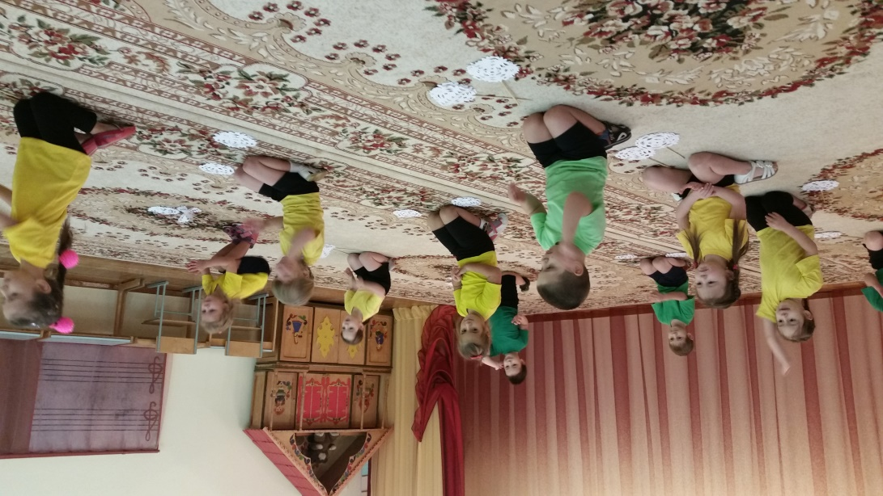
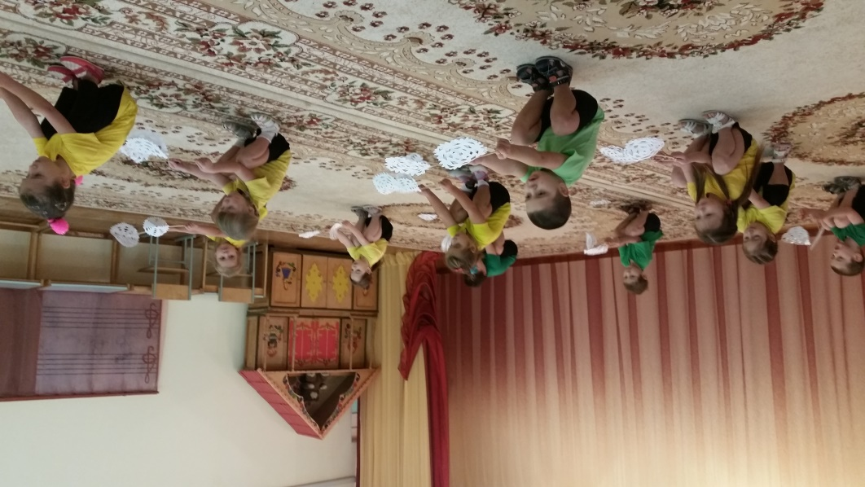
Во-вторых, игра нужна для того, чтобы заинтересовать дошкольников новыми знаниями, чтобы им захотелось на время превратиться в смешную и веселую обезьянку или сходить в гости к маленьким мышатам, чтобы, одновременно получая информацию и двигаясь, они познавали окружающий мир, учились любить его и действовать в нем.

Slide 7
Каждый комплекс утренней гимнастики игрового характера имеет свой сюжет, героем которого является интересный и знакомый детям персонаж. Заранее подготовленные костюмы, шапочки, маски, красивые, яркие игрушки привлекают внимание детей, заставляют эмоционально, радостно выполнять упражнения. Утренняя гимнастика пройдет гораздо эффективнее, если будет сопровождаться музыкой, которая воздействует на эмоции, детей, создает у них хорошее настроение. Комплексы утренней гимнастики для детей 3-4 лет состоят из четырех-пяти упражнений общеразвивающего характера (ходьба, подскоки на месте, бег). В начале занятия предусматривается кратковременная ходьба разными способами.

Slide 8
Для утренней гимнастики подбираются известные детям упражнения, простые по структуре. После интенсивных двигательных нагрузок необходимо упражнение для восстановления дыхания. Последовательность упражнений классическая: сначала для плечевого пояса и рук, затем для ног и туловища. Используются различные исходные положения: стоя, сидя, лежа на спине и на животе. Иногда в утреннюю гимнастику включаю игры и упражнения, на снятие психоэмоционального напряжения или игры на развитие умения чувствовать настроение и сопереживать окружающим. В утреннюю гимнастику включаю скороговорки и чистоговорки для заучивания, четкого произношения, развития памяти у детей. Времени на утреннюю гимнастику отводится немного, поэтому пояснения и указания педагога должны быть четкими, краткими, понятными для детей.

Slide 9
Лучшим примером для ребенка являются его родители. Встав утром, включайте веселую музыку и вовлекайте кроху в веселую зарядку. Конечно, подготовиться нужно заранее. Хорошо, если все члены семьи первые месяцы будут организованно выходить и делать упражнения в коллективе. Тогда малыш поймет, что это необходимо всем. Утренняя зарядка для ребенка будет чем-то естественным. Обязательно проветрите комнату перед началом занятий. Летом не стесняйтесь выйти на улицу и провести зарядку на свежем воздухе. Польза будет огромная, так еще и хороший пример подадите соседям. Чтобы не спугнуть малыша, начать можно с самого простого. Выполняйте следующий комплекс: наклоны в стороны; бег по кругу; 10 приседаний; ходьба на месте (колени поднимайте как можно выше); в качестве небольшой растяжки попробуйте наклониться и достать пальцами до пола. Для первой недели таких упражнений будет вполне достаточно. Дальше начинайте усложнять процесс и выполняйте еще несколько несложных подходов.

Slide 10
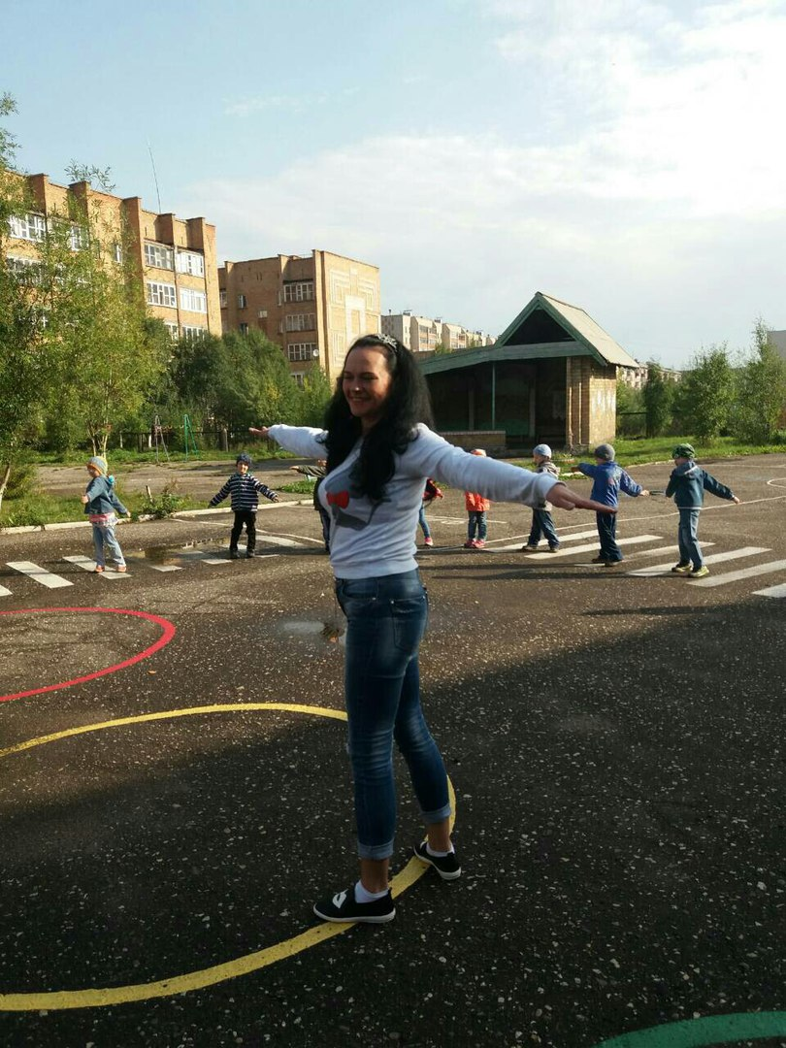
Выйти на улицу и провести зарядку на свежем воздухе. Польза будет огромная, так еще и хороший пример подадите соседям.

Slide 11
Литература: 1.Максаков А.И. Воспитание звуковой культуры речи у дошкольников. Пособие для педагогов дошкольных учреждений. 2-е изд. - М.: Мозаика-Синтез, 2005. — 64 с. 2.Бородич А.М. Методика развития речи детей: Учеб.пособие для студентов пед.ин-тов по спец. “Дошкольная педагогика и психология”. / А.М. Бородич - 2-е изд. - М.: Просвещение, 1981. - 255 с. 3.Фомичева М.Ф. Воспитание у детей правильного звукопроизношения: Практикум по логопедии; Учеб. пособие для учащихся пед. уч-щ по спец.0308 “Дошк.воспитание”. - М.:Просвещение, 1989, - 239 с. 4.Интернет ресурс https://www.syl.ru/article/189469/new_utrennyaya-zaryadka-dlya-rebenka-kompleks-uprajneniy

